Slide 1
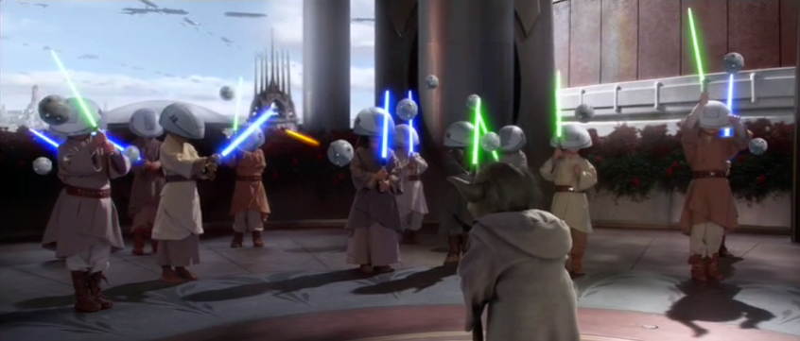
Financiranje kroz EU fondove je već počelo – nemojte zakasniti
Ovo nije škola – ovo su samo savjeti da Vas potaknu na razmišljanje
Sve su ovo dijelovi slagalice
5,1 mrd EUR, 8 mrd EUR, 10 mrd EUR ...

Slide 2
Jučer – danas - sutra
2007 – 2013 CARDS, PHARE, ISPA, SAPARD => IPA (IPA IIIC 3 mil EUR)
EU fondovi : kohezijski, strukturni (EFRR i ESF)
Strukturni fondovi 2007. – 2013.
Operativni program regionalna konkurentnost 2007. – 2013.
Strukturni fondovi 2014. – 2020.

Slide 3
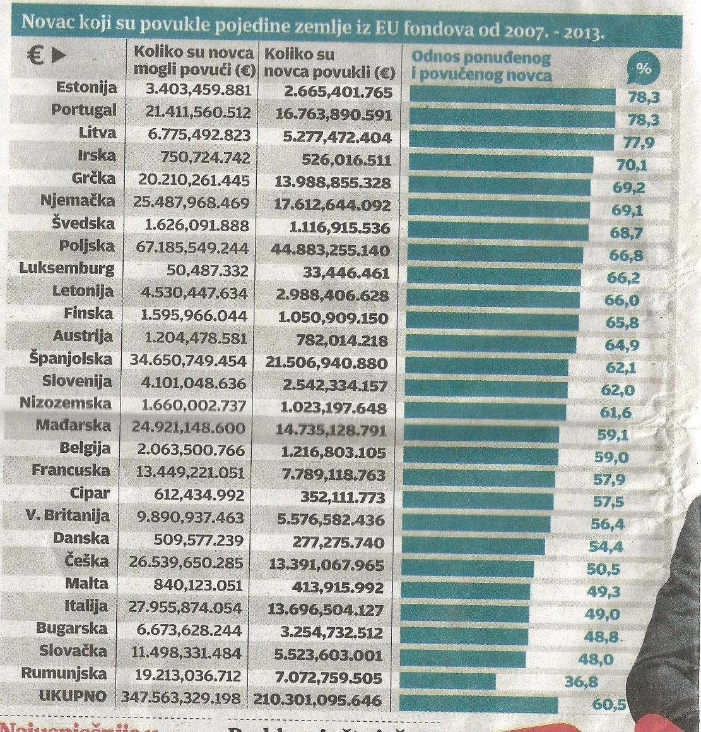
IZVOR : Večernji list

Slide 4
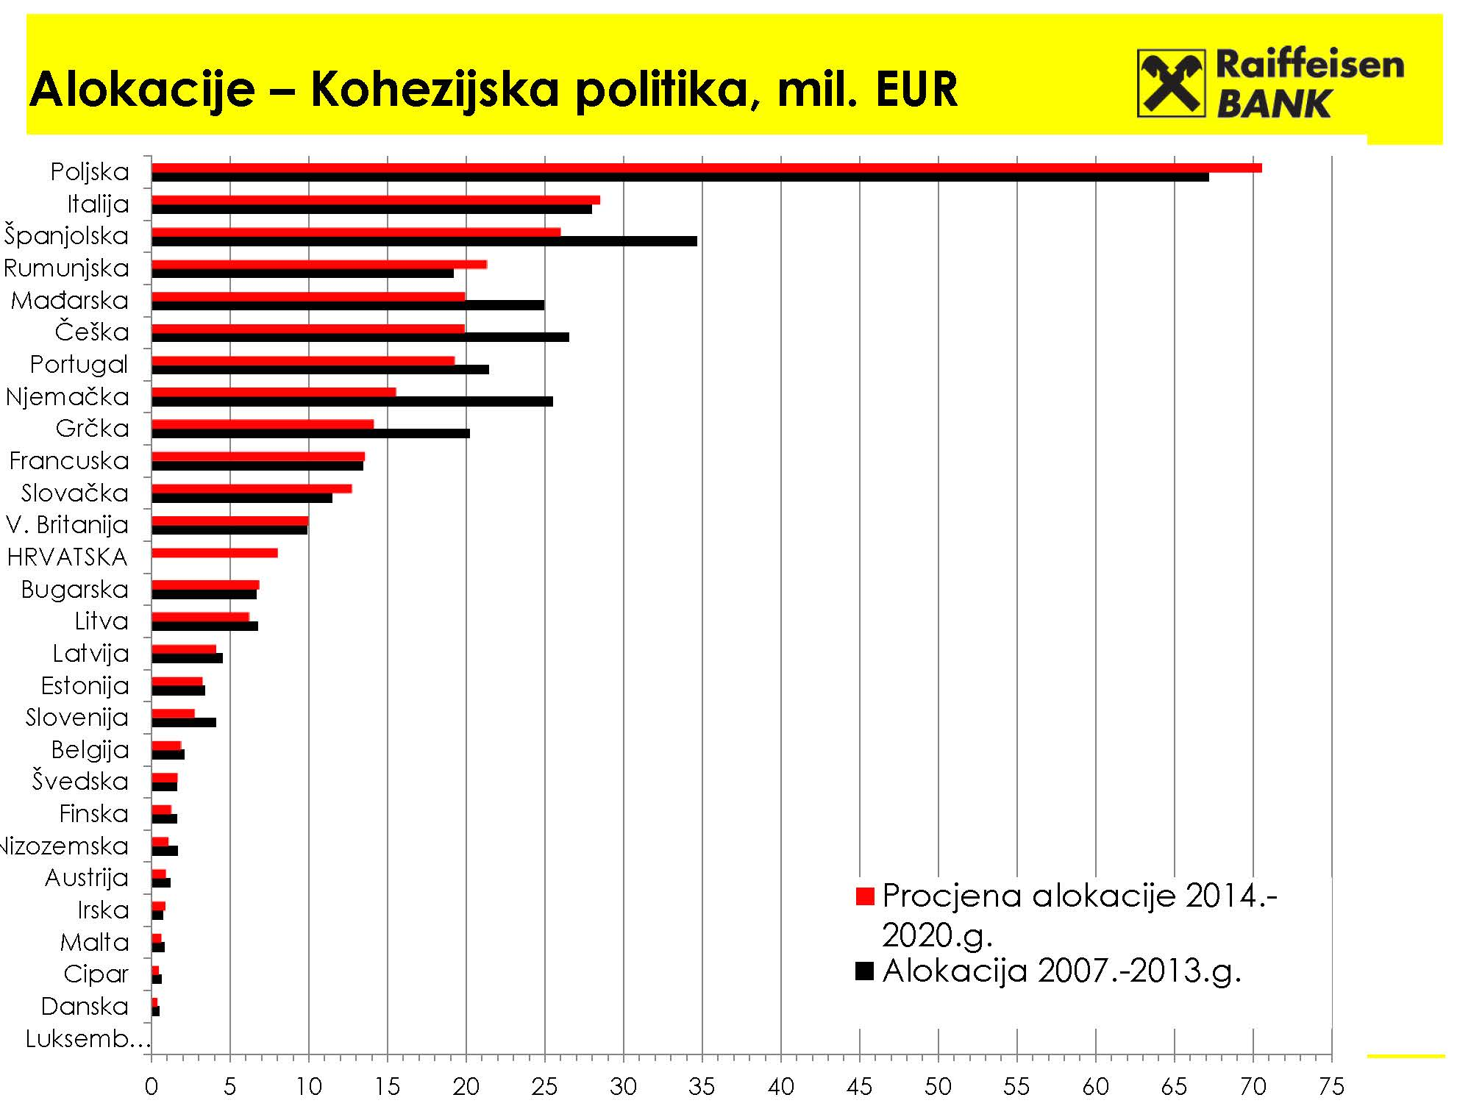
IZVOR : RBA

Slide 5
IZVOR : RBA

Slide 6
Što je zajedničko ?
Povećanje konkurentnosti
Povećanje zaposlenosti
Ekološka održivost
Smanjenje utroška energije
Nova tehnologija, novi proizvodi
IZVOR - MINPO

Slide 7
Dobro i zlo
EU financiranja
Komplicirana dokumentacija
Ako neće konkurencija bute Vi
Minimalni iznos
Nema muljanja !? (Dudek i Tetec)
PDV ?
500.000 EUR + gratis
Nema muljanja 2 – striktno pridržavanje (drug Virago)
Ista dokumentacija za gradnju i opremu
Ako nećete Vi bude konkurencija
Dugačka procedura
POVRAT !!!

Slide 8
Kako napisati dobar projekt
Vi ga pišete i Vi ste glavni
(tehnički, financijski i „poslovni” dio)
Slijediti dokumentaciju - uvjeti
Bodovanje
Početi na vrijeme
tehnički dio – prije objave
završiti dijelove – 3 tjedna ranije
završiti projekt – 2 tjedna ranije
predati 1 tjedan ranije
FINANCIRANJE !!!
Proces učenja

Slide 9
Kako razmišljaju banke ?

Slide 10
Dobre banke ?

Slide 11
Utješna nagrada
Poduzetnički impuls
HAMAG Invest

Slide 12
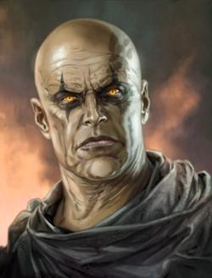
Light Kokot – „Rule of two”

